Slide 1
AI gebruik
Notes:
https://arxiv.org/pdf/2412.09029 - THE AI ASSESSMENT SCALE REVISITED: A FRAMEWORK FOR EDUCATIONAL ASSESSMENT

Slide 2
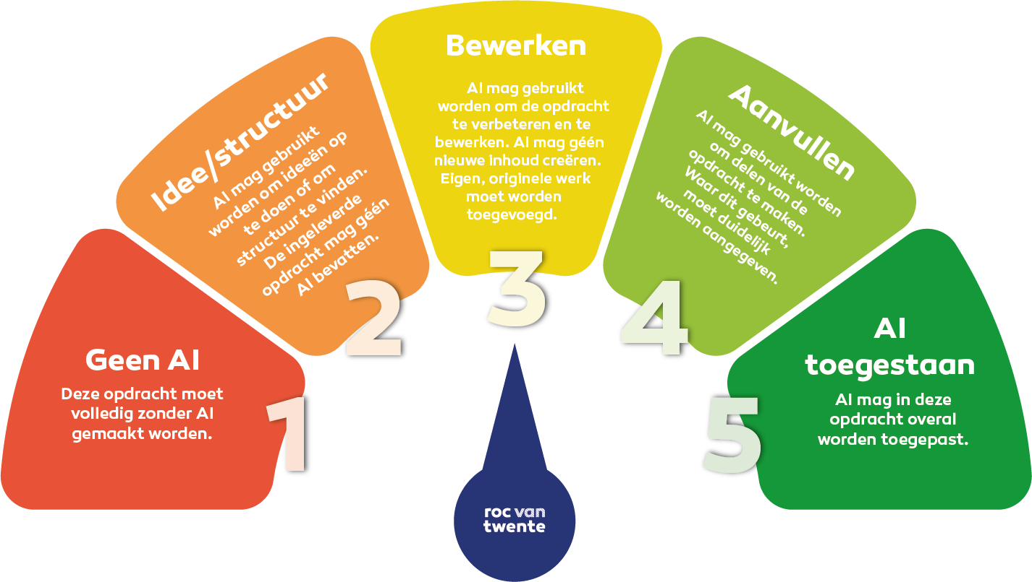
AI

Slide 3
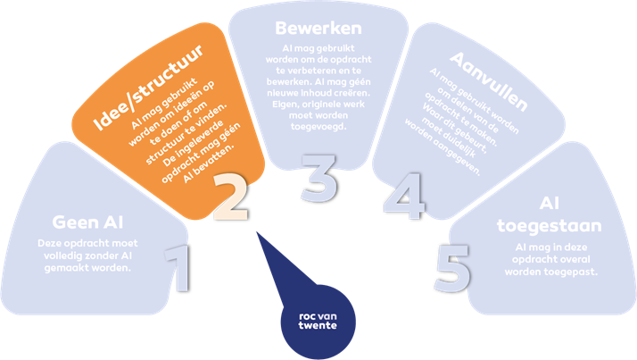
AI

Slide 4
Python Play
Game development met Python

Slide 5
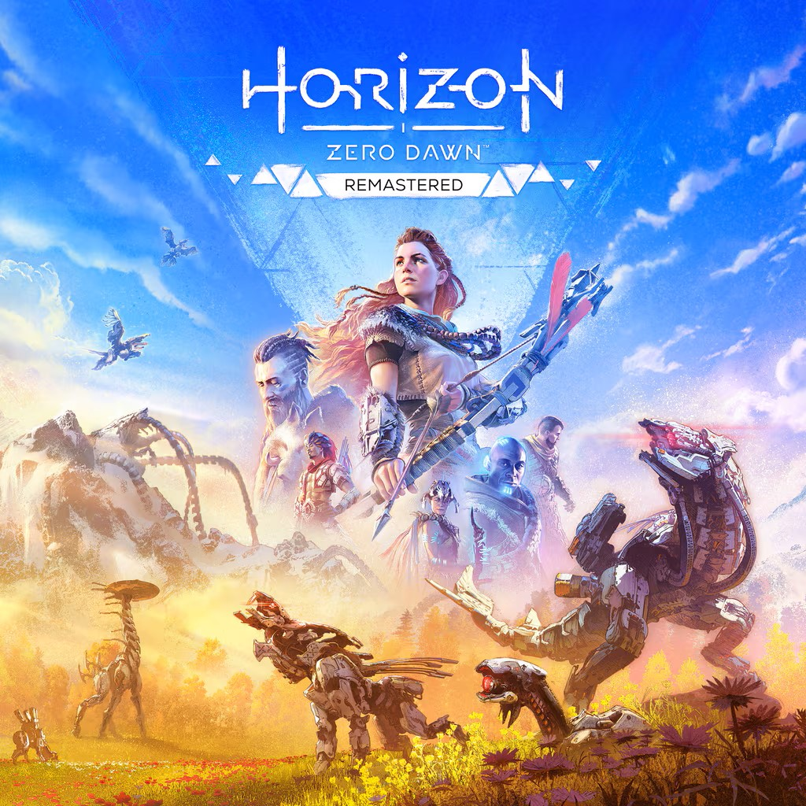

Slide 6
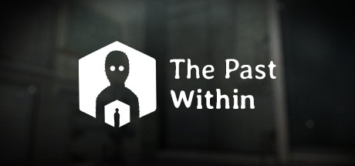

Slide 7
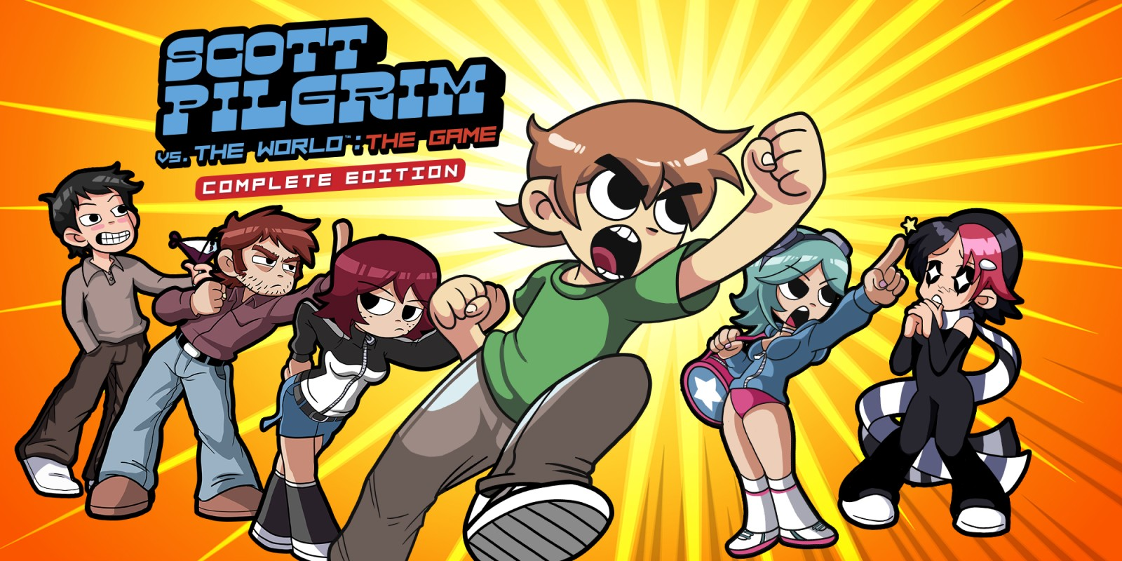

Slide 8
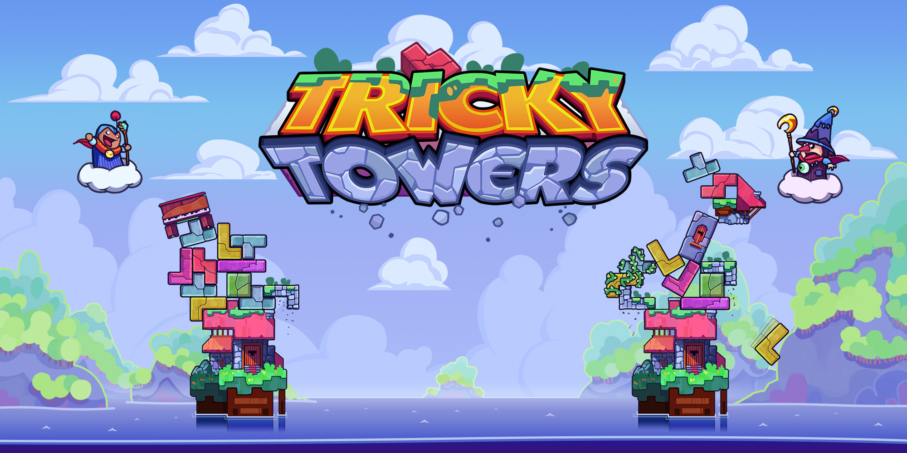

Slide 9
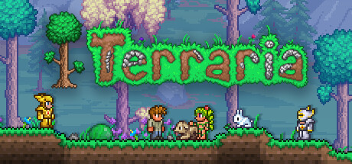

Slide 10


Slide 11
Game design Waar over moeten we nadenken?

Slide 12
Game design Waar over moeten we nadenken?
Wat voor soort spel is het? (Shooter, puzzle, platformer etc.)
In wat voor wereld speelt het spel? Is er een bepaalde stijl?
Wat doe je als speler? Ben je in de wereld, of buitenaf?
Wat is het doel van het spel?

Slide 13
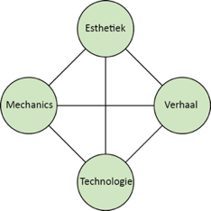
Game design Waar over moeten we nadenken?
Wat voor soort spel is het? (Shooter, puzzle, platformer etc.)
In wat voor wereld speelt het spel? Is er een bepaalde stijl?
Wat doe je als speler? Ben je in de wereld, of buitenaf?
Wat is het doel van het spel?

Slide 14
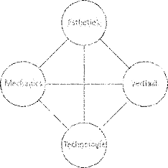
Esthetiek

Slide 15
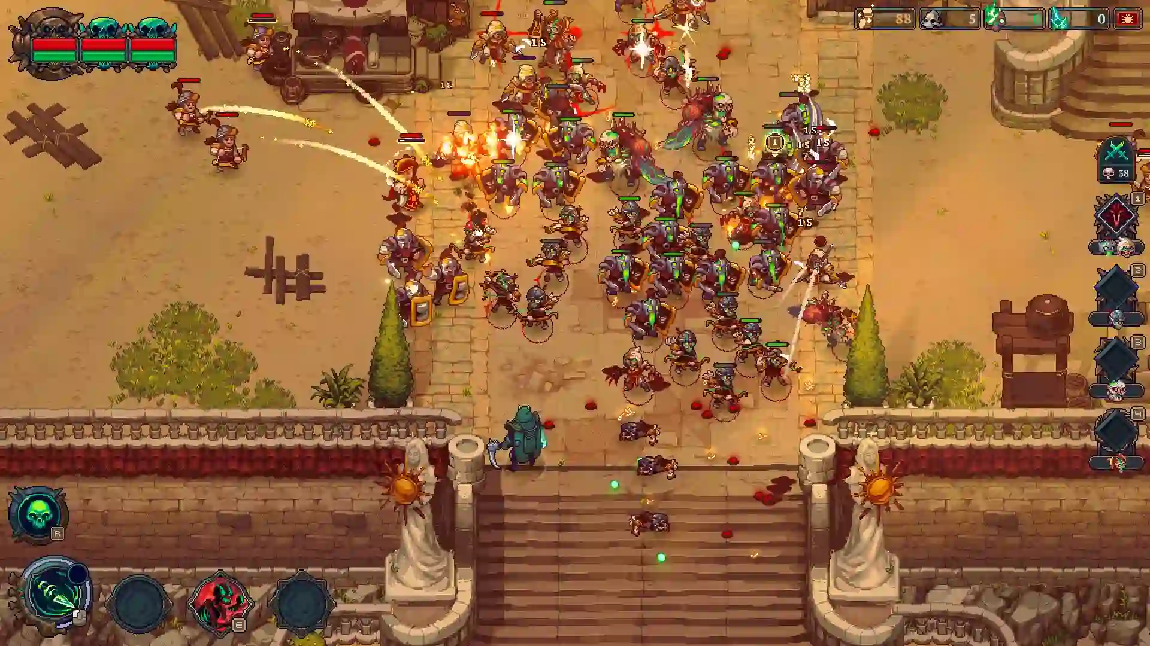
Esthetiek – Pixel Art

Slide 16
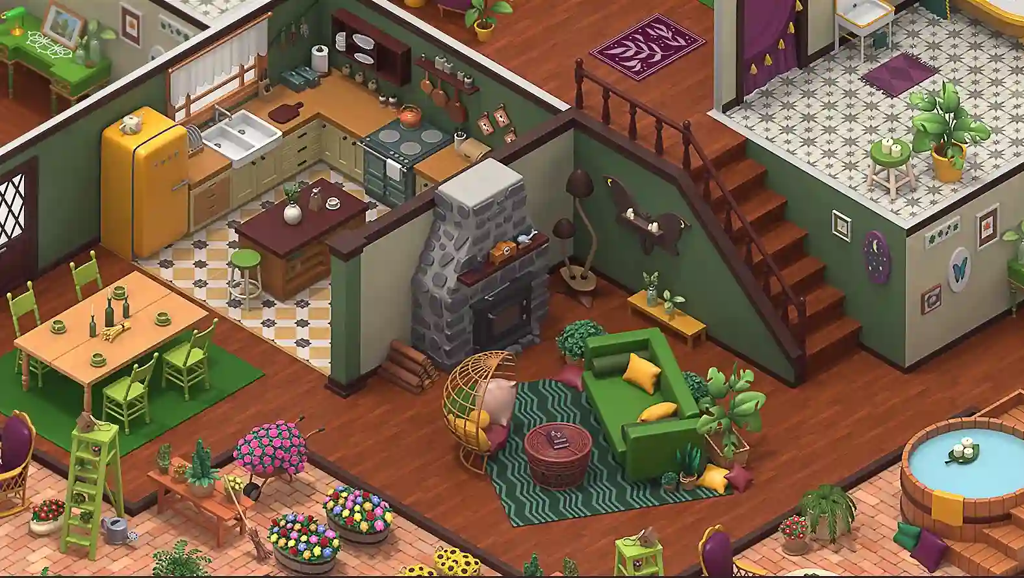
Esthetiek – Isometric Art

Slide 17
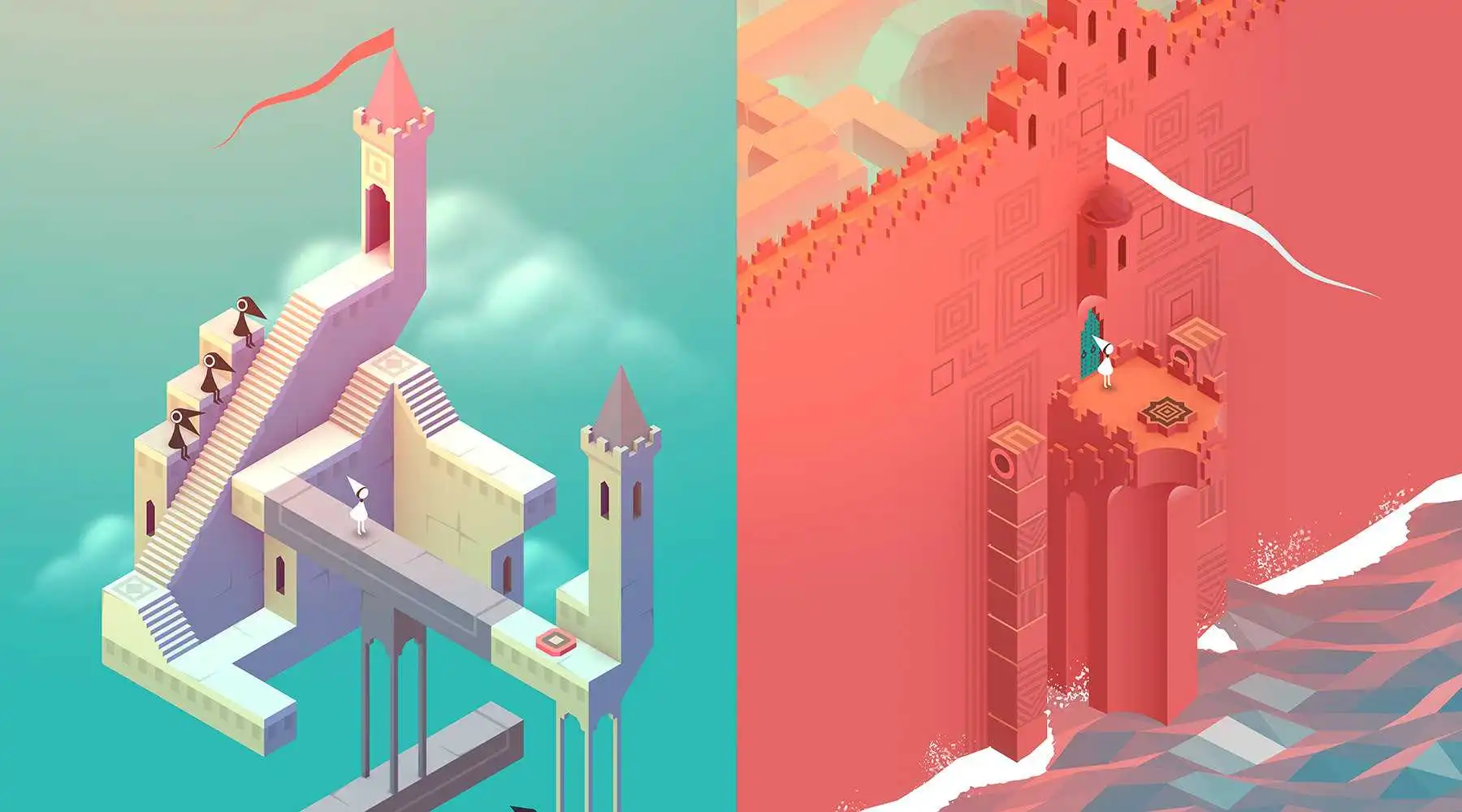
Esthetiek – Vector Art

Slide 18
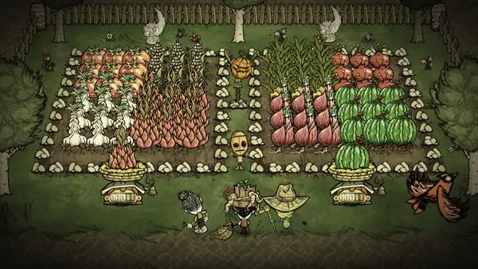
Esthetiek – Cel-shaded Art

Slide 19
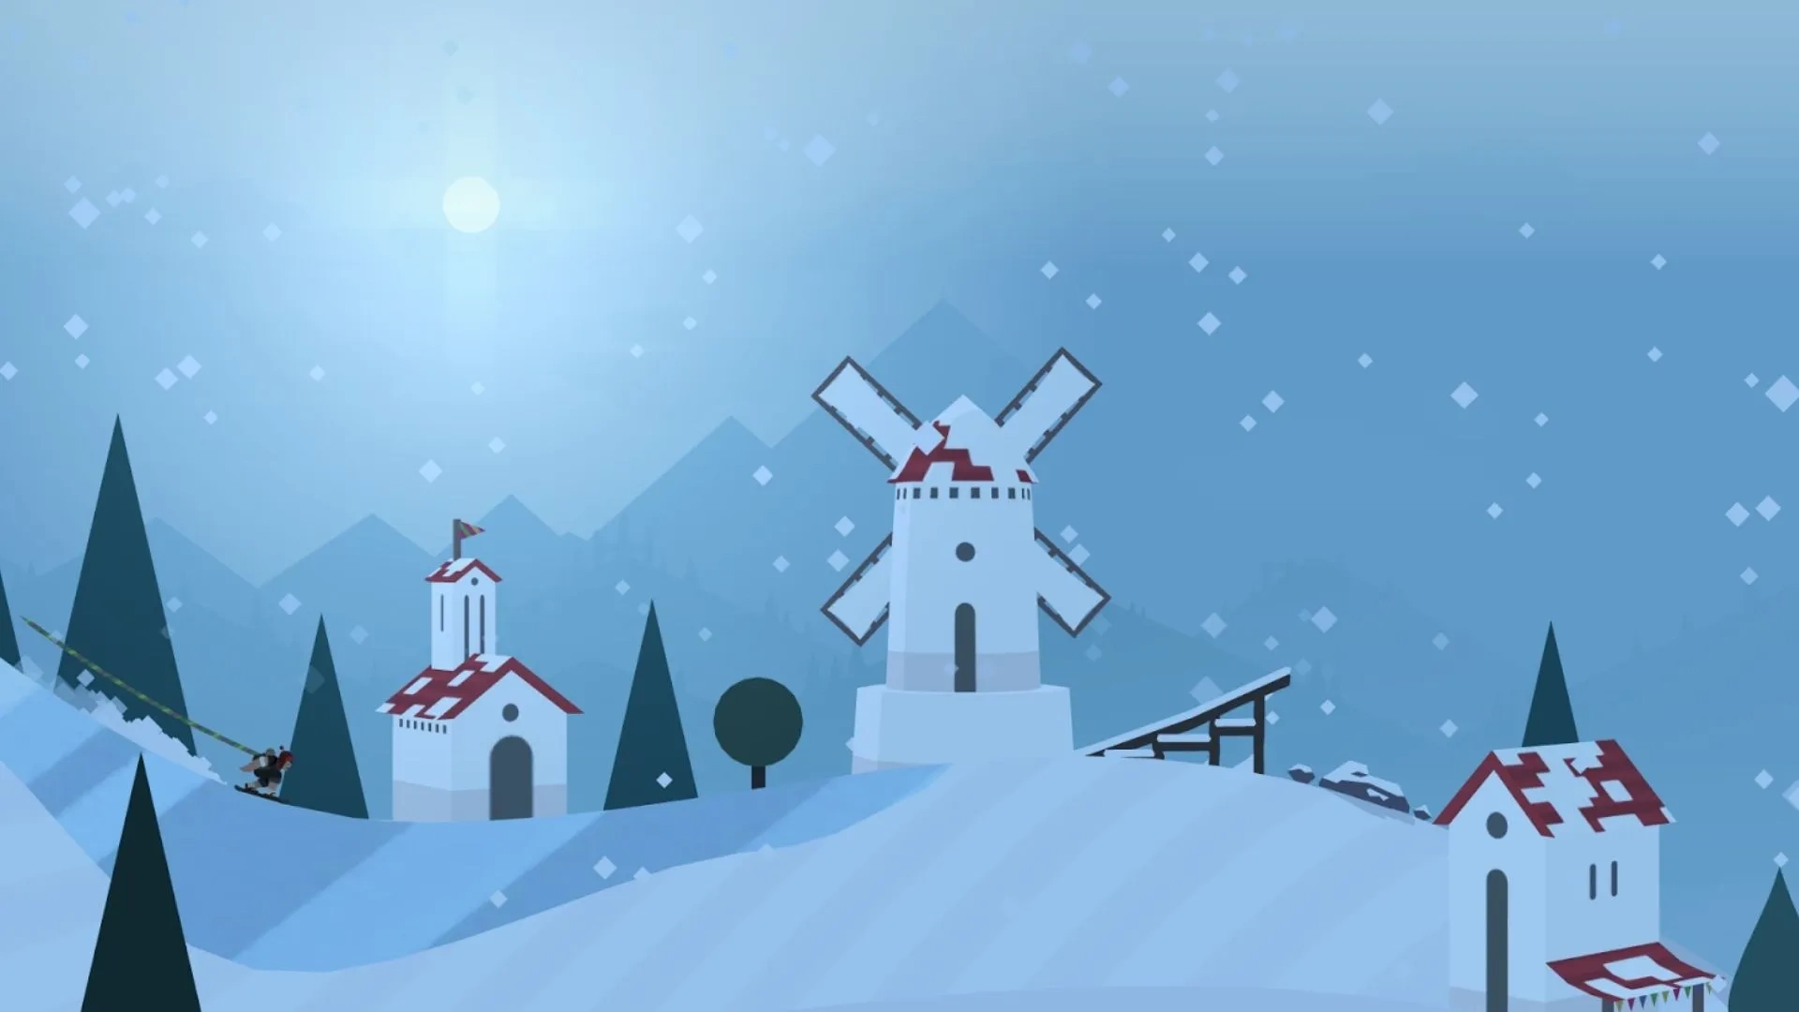
Esthetiek – Flat Art

Slide 20
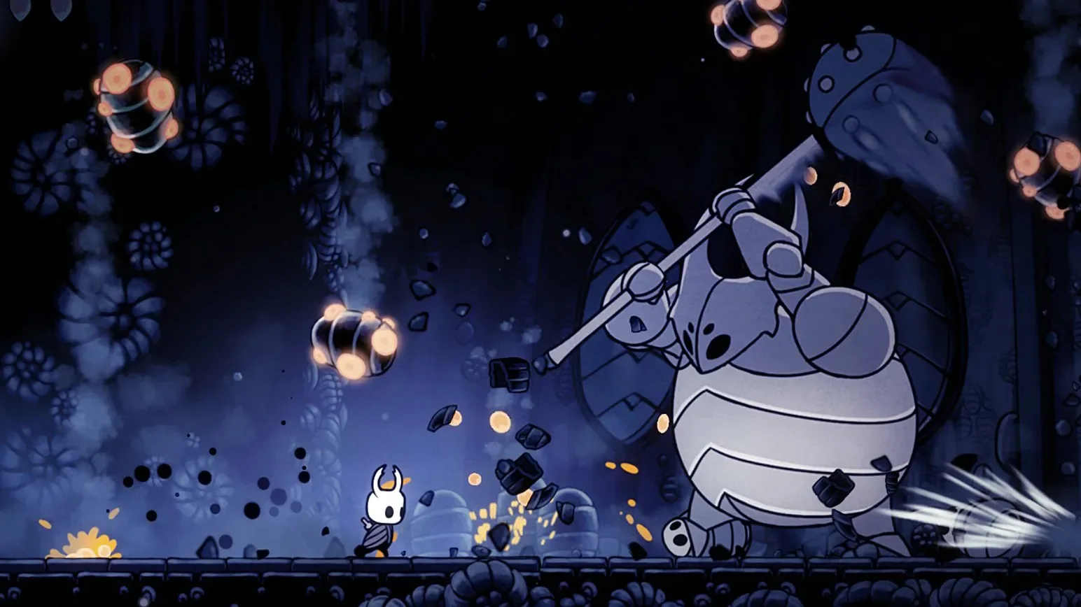
Esthetiek – Hand-drawn Art

Slide 21
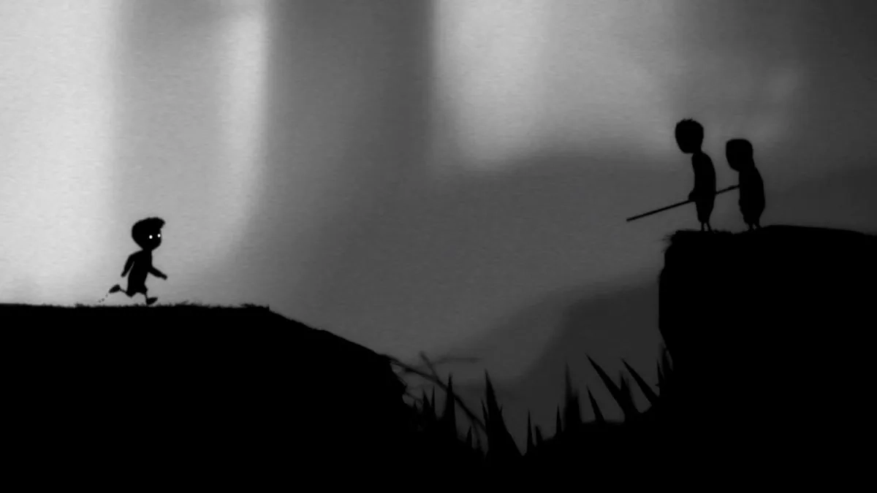
Esthetiek – Monochromatic Art

Slide 22
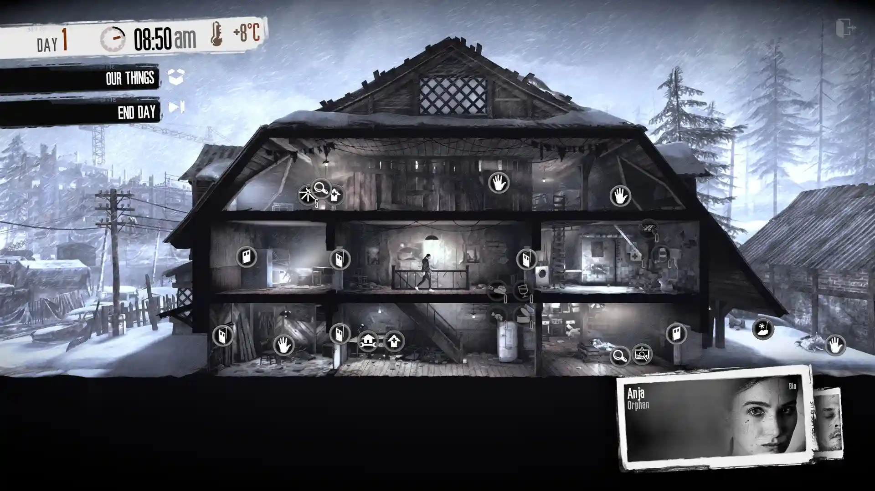
Esthetiek – Realism Art

Slide 23
Verhaal

Slide 24
Verhaal
Wat gebeurt er in je spel? Wat is het verhaal van mijn spel?

Slide 25
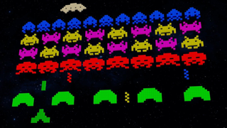
Verhaal
Wat gebeurt er in je spel? Wat is het verhaal van mijn spel?
Space Invaders
Aliens vallen aan! Aan jou om je thuis te beschermen met je ruimteschip!

Slide 26
Verhaal
Wat gebeurt er in je spel? Wat is het verhaal van mijn spel?
Space Invaders
Aliens vallen aan! Aan jou om je thuis te beschermen met je ruimteschip!
Je wilt dat de speler het verhaal kan opschrijven door het spel te spelen.

Slide 27
Mechanics

Slide 28
Mechanics
Hoe werkt het spel? Wat doe je als speler?

Slide 29
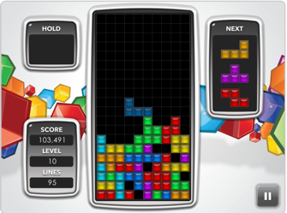
Mechanics
Hoe werkt het spel? Wat doe je als speler?
Tetris
Je hebt blokjes die opgebouwd zijn uit vier vierkantjes. Die blokjes vallen naar beneden. Als speler kan je de blokjes naar links en naar rechts schuiven en je kunt ze draaien, met de pijltoetsen. Op de bodem van het speelveld moet je de blokjes zo in elkaar passen dat er volle regels ontstaan. Die verdwijnen dan en daarvoor krijg je punten. Doel is om zo veel mogelijk punten te halen voor je af gaat, omdat het speelveld helemaal vol met blokjes is. De blokjes vallen steeds sneller, dus er komt een moment dat je het niet meer bijhoudt.

Slide 30
Mechanics
Wat is het doel van het spel?
Wat maakt het spel uitdagend?
Hoe zorg je ervoor dat het spel niet saai/onmogelijk wordt?
Hoe werkt het spel? Wat doe je als speler?
Tetris
Je hebt blokjes die opgebouwd zijn uit vier vierkantjes. Die blokjes vallen naar beneden. Als speler kan je de blokjes naar links en naar rechts schuiven en je kunt ze draaien, met de pijltoetsen. Op de bodem van het speelveld moet je de blokjes zo in elkaar passen dat er volle regels ontstaan. Die verdwijnen dan en daarvoor krijg je punten. Doel is om zo veel mogelijk punten te halen voor je af gaat, omdat het speelveld helemaal vol met blokjes is. De blokjes vallen steeds sneller, dus er komt een moment dat je het niet meer bijhoudt.

Slide 31
Technologie

Slide 32
Technologie
Wat gebruik je om je spel te maken?

Slide 33
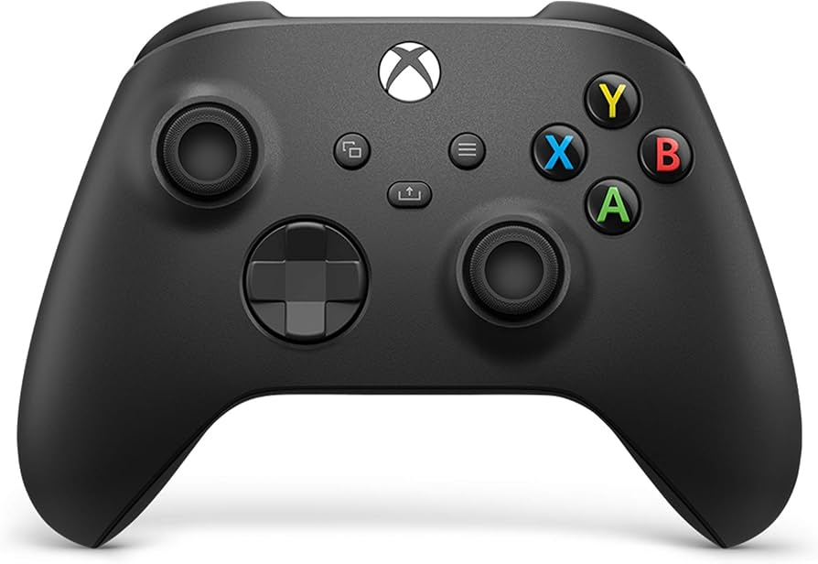
Technologie
Wat gebruik je om je spel te maken?

Slide 34
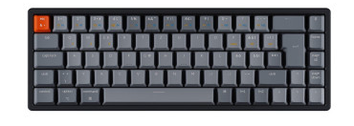
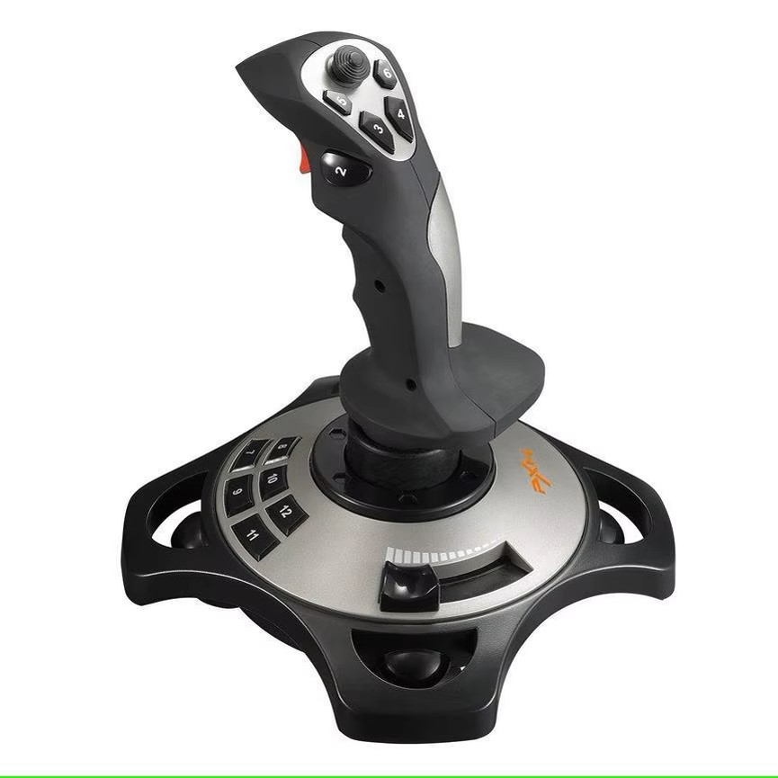
Technologie
Wat gebruik je om je spel te maken?

Slide 35

Technologie
Wat gebruik je om je spel te maken?

Slide 36
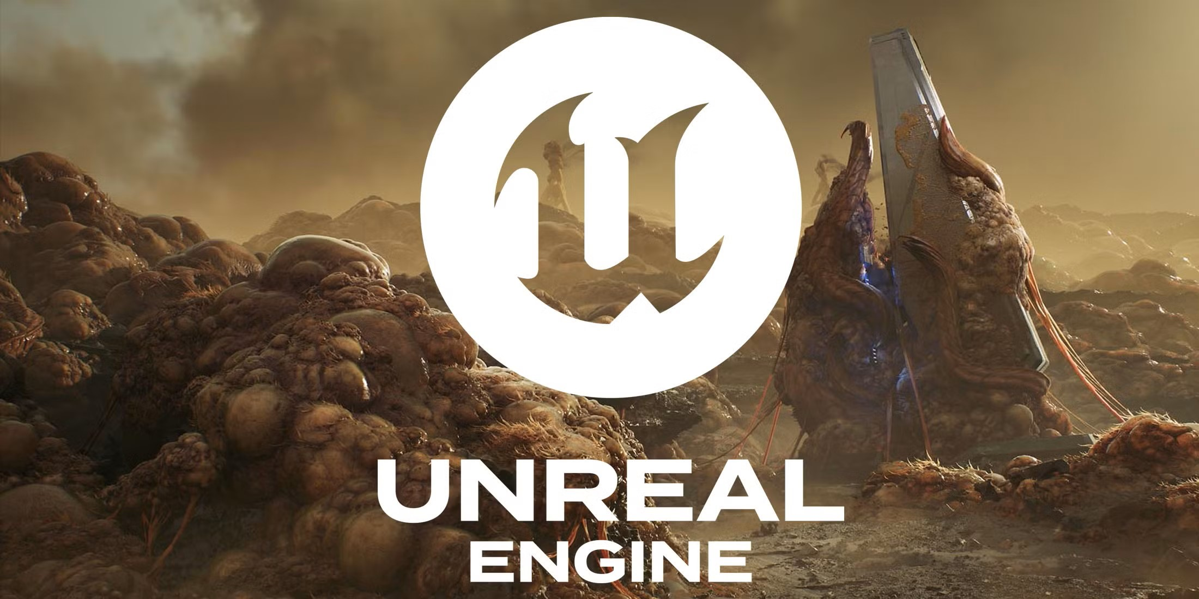
Technologie
Wat gebruik je om je spel te maken?

Slide 37
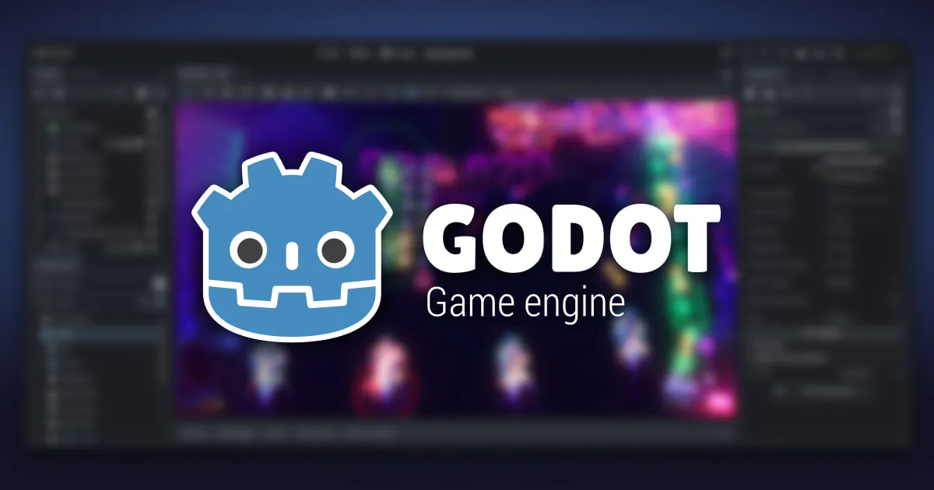
Technologie
Wat gebruik je om je spel te maken?

Slide 38

Technologie
Wat gebruik je om je spel te maken?

